Slide 1




겨울방학
여행후기 공유, 여행계획 관리, 여행정보 검색 웹서비스
SSAFY 10기 광주5반 4팀 이기영 박형규

Slide 2
목차
기획배경 및 목표
추진 계획
시장분석
개발 결과
기대효과
개발후기

Slide 3
기획 배경 및 목표
여행 수요 증가한 반면 여행정보 공유서비스 이용률 저조
계절별 여행지 및 주변 여행정보를 얻는 데에 많은 시간과 비용 발생
=> 여행 종합 서비스 구현

Slide 4
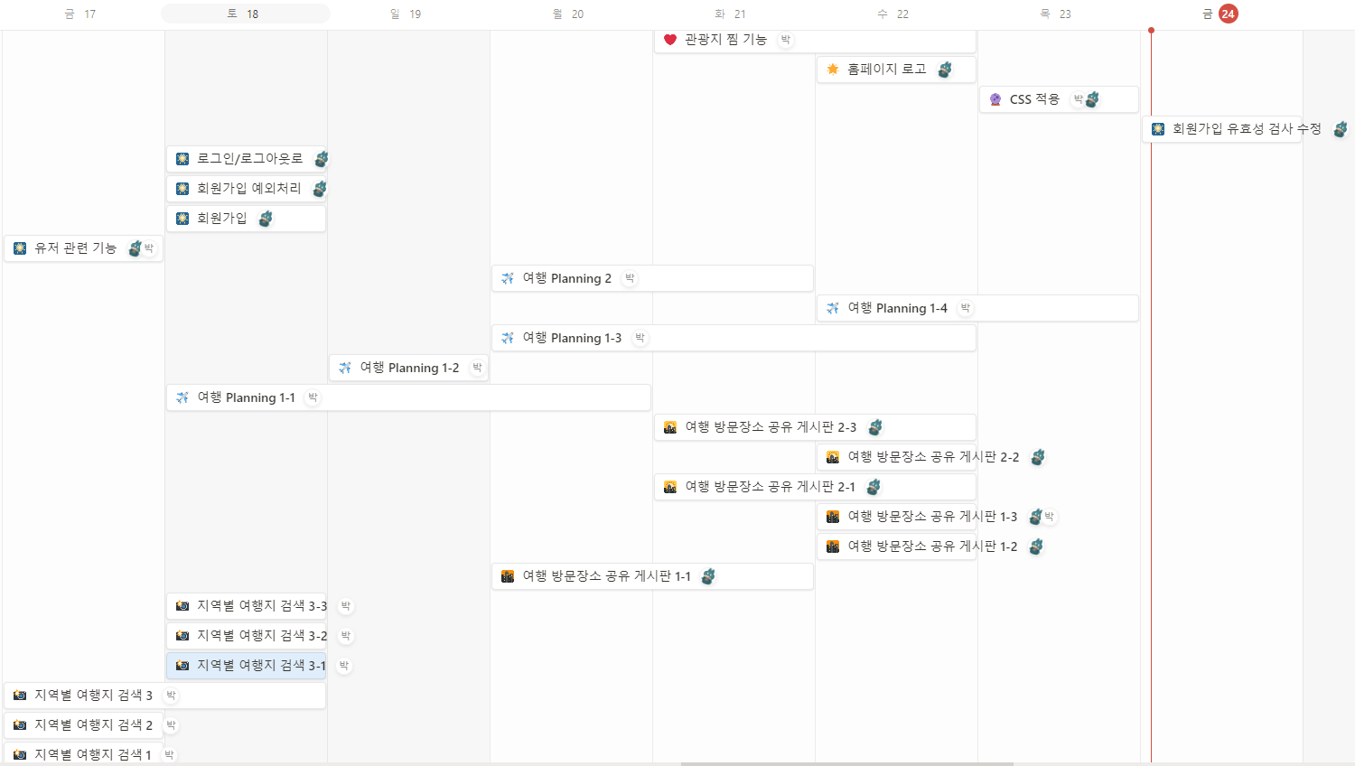
추진 계획(일정)

Slide 5
시장분석(트랜드의 변화)
트랜드의 변화
당일치기 부터 한 달 살기 언급량 평균 15%증가
고급 숙박시설부터 감성 독채 숙소까지 중요해진 컨텐츠
즉흥 여행증가세
지역, 자연 친화 여행
(출처 : 한국관광 데이터랩, 2022 관광 트랜드 분석)

Slide 6
시장분석(유사 제품 서비스 장단점)
야놀자
국내 최대 숙소 예약 서비스
숙소 주변의 음식점, 관광지를 한 눈에 확인할 수 없다는 단점 존재
여기어때
예약 중개와 광고료를 통해 수익을 창출하고 있다.
야놀자와 마찬가지로 숙소 주변의 음식점, 관광지를 한 눈에 확인할 수 없다는 단점 존재

Slide 7
차별화 전략 기술
지역별, 컨텐츠별 관광지 검색
관광지 찜
여행후기공유 게시판
여행 planning 게시판 및 링크를 통한 공유
계절별 테마여행지역 및 주변 관광지 추천

Slide 8










개발 환경
IDE
BackEnd
DB
FrontEnd

Slide 9
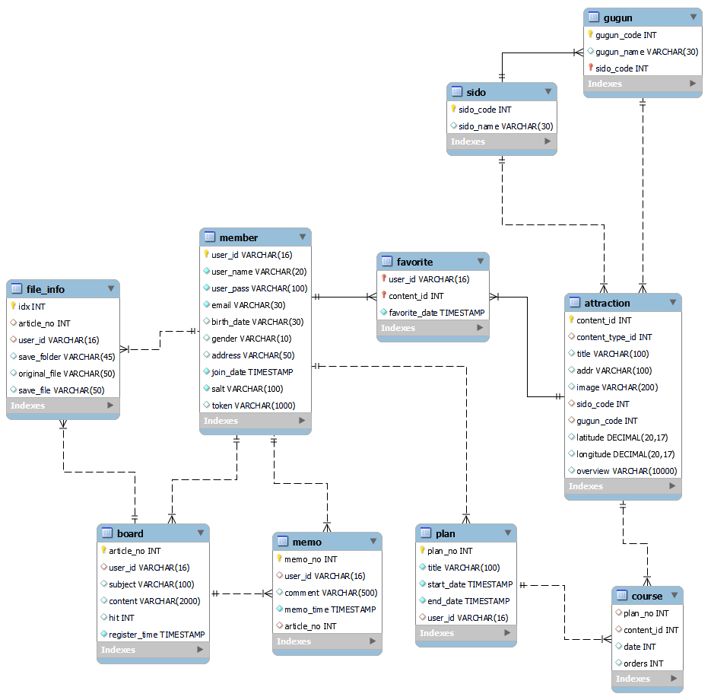
ER 다이어그램

Slide 10
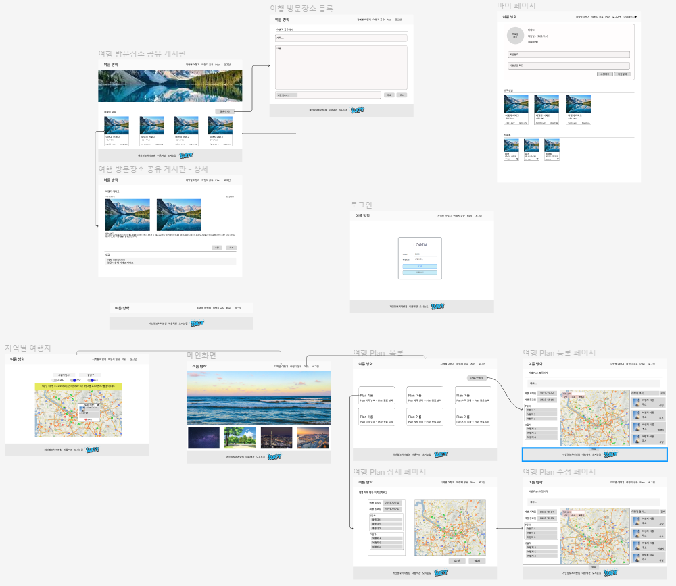
화면 흐름도

Slide 11
적용 패턴
싱글톤 패턴
스프링 웹 MVC 패턴
MVVM 패턴

Slide 12
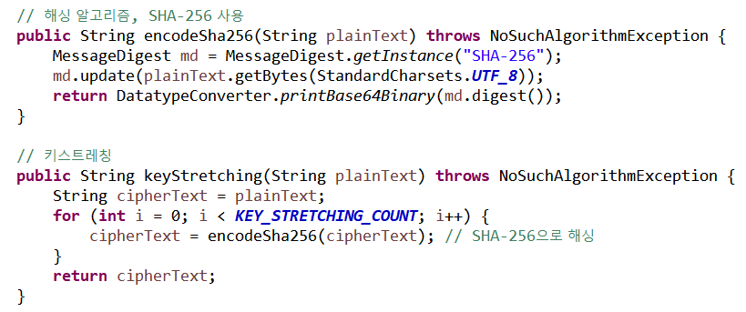

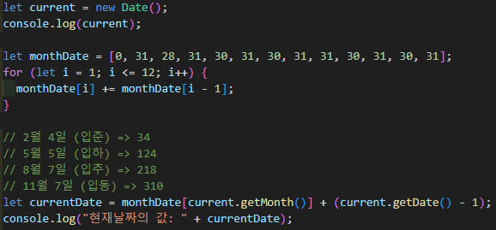
알고리즘
Hashing
정규표현식
누적합

Slide 13
기대효과
여행객들간에 교류 및 커뮤니티 활성화
여행지 주변 관광지, 숙소, 음식점 등 여행정보 안내를 통해 여행계획 관리 편의성 증가
계절별 테마여행정보추천을 통해 이색여행지 안내하여 여행산업 및 지역 경제 활성화

Slide 14
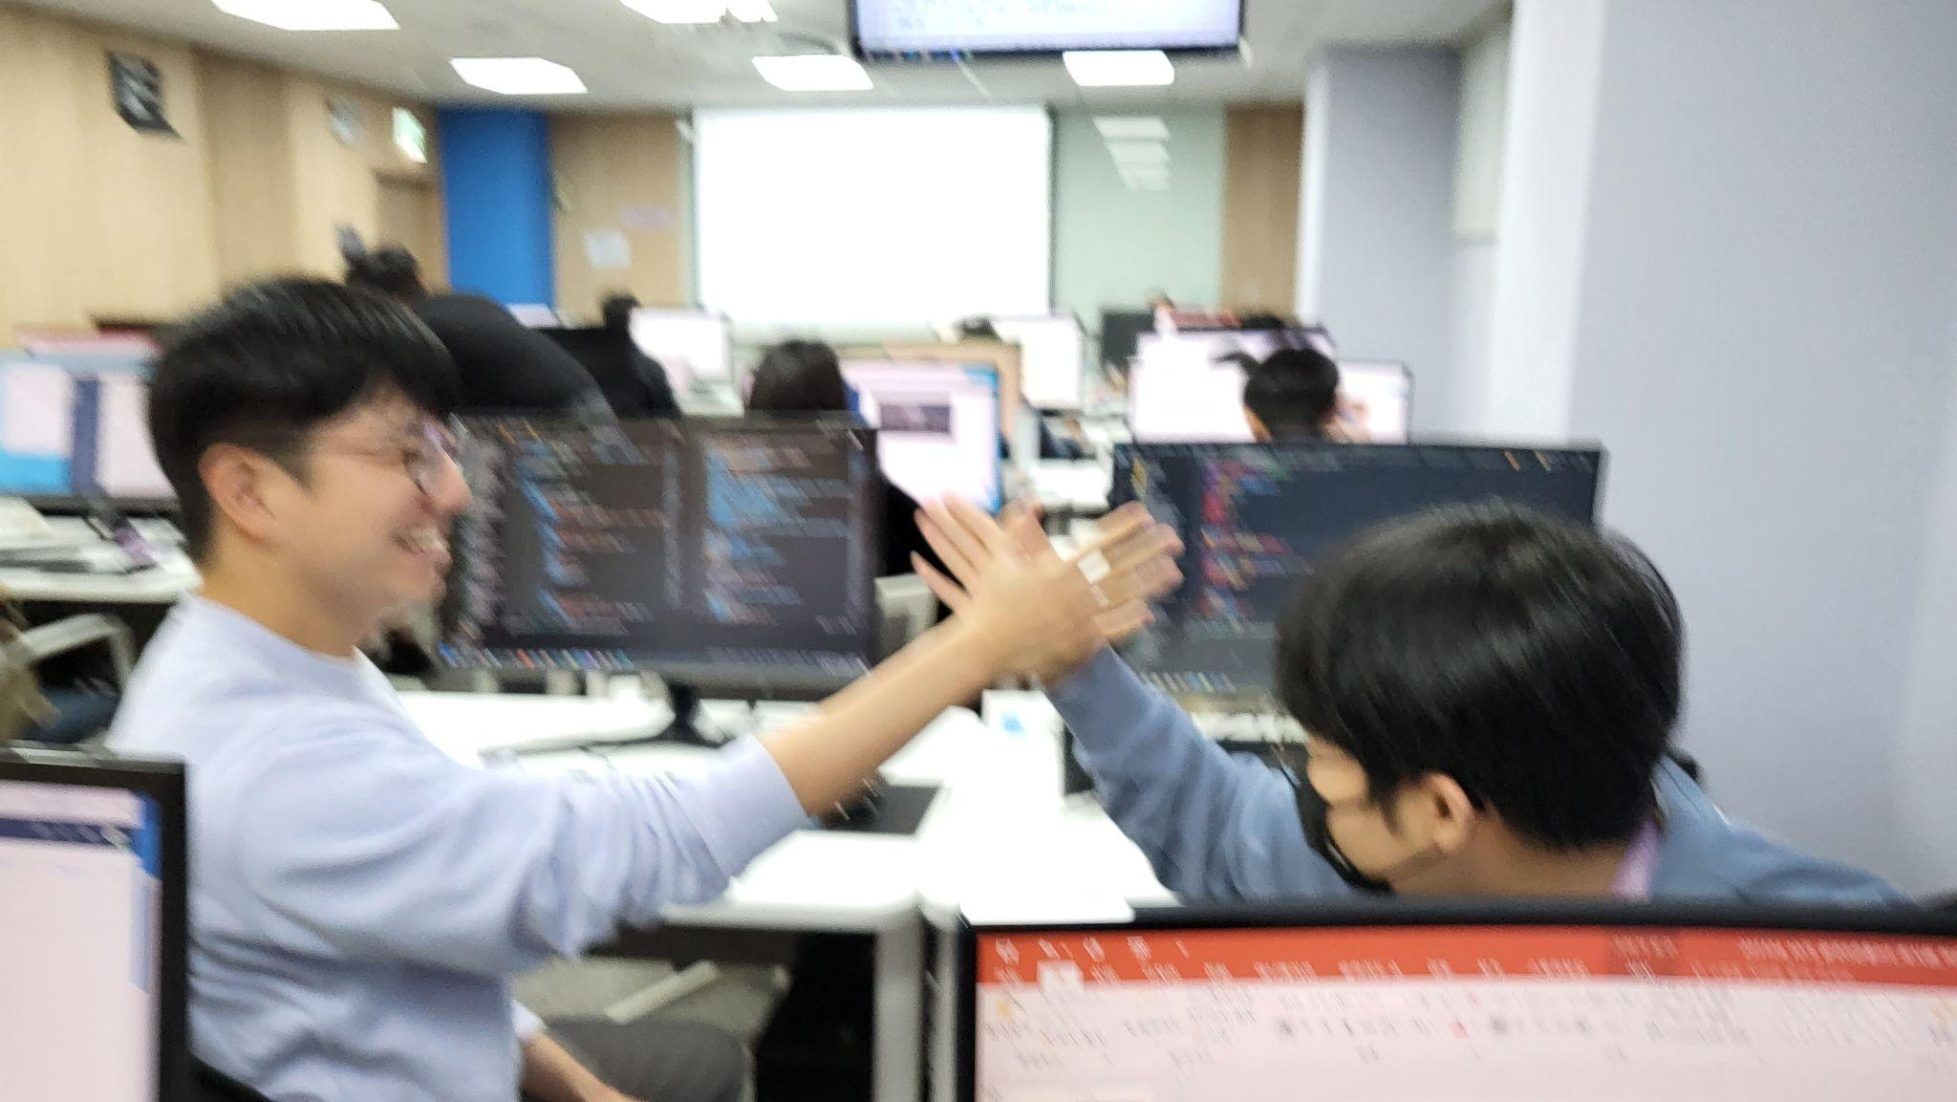
개발후기
박형규
페어와 프로젝트 협업을 통해 내자신의 개발 역량과 소통능력을 끌어올릴 수 있었다고 생각합니다.
프로젝트를 진행하면서 기능들이 완성되는 것을 보면서 성취감을 얻었고
앞으로 있을 프로젝트에서도 임무를 완수해야겠다는 자신감을 가지게 되었습니다.
이기영
페어와 함께 프로젝트를 진행하면서 많은걸 배울 수 있었습니다.
혼자였다면 절대 완성하지 못했을텐데 함께 프로젝트를 진행함으로써
개발역량을 키울 수 있는 좋은 기회였다고 생각합니다.

Slide 15
감사합니다

